Slide 1
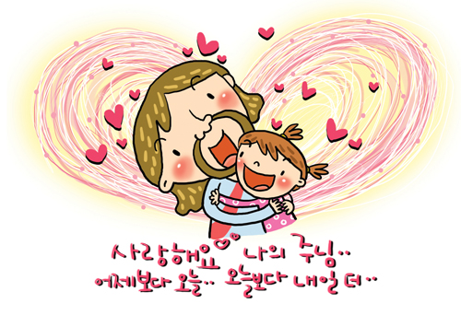
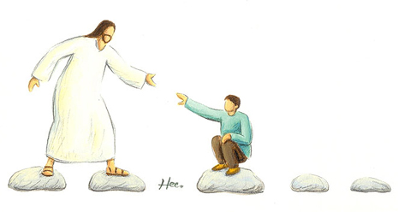
온 맘 다해 주님 사 랑 해 요
난 오 늘 도 주님 닮 아 가 요

Slide 2
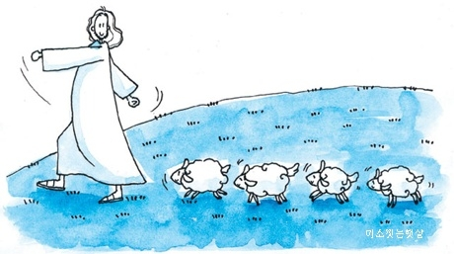
온 힘 다해 주님 찬 양 해 요
이시 간 을 주님께 드려 요 -

